Slide 1
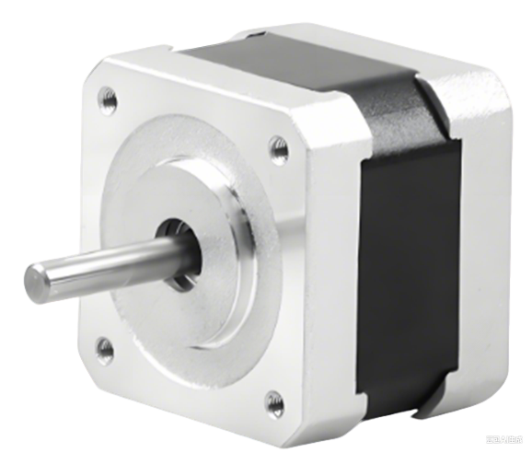
步进电机
教程

Slide 2

GenBotter电机开发教程
【04-01】
步进电机基础原理
高博士
2025
Notes:
第 2 章的直流有刷电机（‘大力出奇迹’的代表，可以粗略控制转速、转向）和第 3 章的舵机（能定角度，通过减速齿轮和控制板来控制角度），
今天进入第 4 章 —— 步进电机，这个堪称‘精准主义者’的新伙伴，它和前两种电机最大的区别就是：转不转、转多少，全由‘步数’说了算！
今天先搞懂它‘怎么迈开腿’，下一节 4.2 咱们再细聊它的‘体检报告’—— 那些参数指标到底藏着什么秘密。

Slide 3
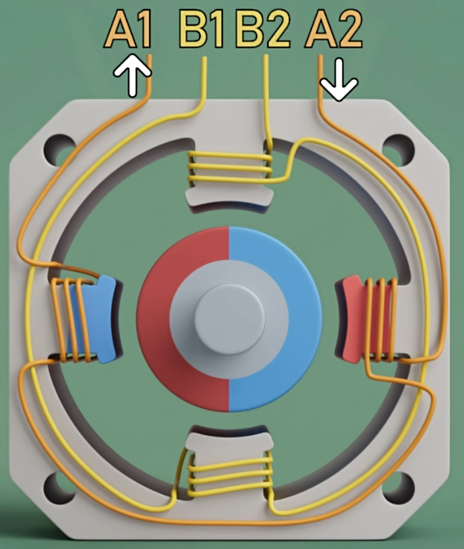
1. 步进电机怎么转起来？
相是绕组数，2 相就是 A、B 两个独立绕组组，各自能搞出一组磁场 “活动”；
线是连接绕组和控制器的导线，4 线就是 A 相（A1、A2）、B 相（B1、B2）各出 2 根线。
左图，转子转一圈（360°）需要几步？一步多少度？
S
N
A2->B1->A1->B2
有什么办法让步距角更小？
Notes:
先问大家一个问题：你们见过最 “听话” 的转动是什么？是拧瓶盖？还是钟表指针？但步进电机的 “听话”，那可是 “指哪转哪，转多少算多少”。它到底怎么转起来的呢？
咱们可以把步进电机的内部想象成一个 “迷你指挥台”。定子上有几个 “指挥官”—— 就是标记的 A1、B1、B2、A2 这些绕组，转子就是那个 “听话的士兵”。当 A1 指挥官先 “发号施令”（通电），转子就会乖乖转向 A1；接着 B1 指挥官 “接力下令”，转子又会转向 B1；然后是 B2、A2 依次 “指挥”…… 转子就这么一步一步跟着转起来了。
就像咱们排队走路，第一个人往前走一步，第二个人跟上，第三个人再跟上，整个队伍就整齐地动起来了。步进电机每一步转动的角度，就叫 “步距角”。比如 PPT 里第一个例子，假设每一步转 90 度，那它转一圈就需要 4 步，跟咱们 “迈四大步走一圈” 似的。

Slide 4
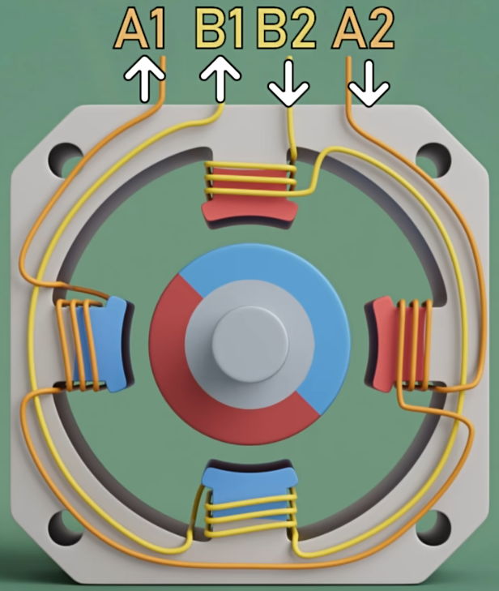
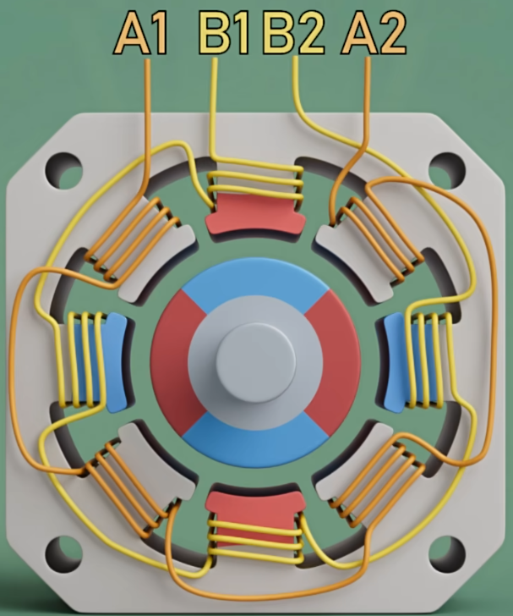
2. 怎么让步进电机步距角更小？
电流方向：B2进同时A2进
电流方向：B1进
B2+A2
A2
A2+B1
B1
B1+A1
A1
A1+B2
B2
22.5°
够了么？
加上了两相同时通电过渡
改进了转子和定子后
步距角从90°变成45°
加上两相同时通电，
步距角可减小到22.5°
B2、A2通多电流相等，转子停在中间；精确控制B2、A2的电流强不同，转子转动的步距角更小。这就是步进电机细分的原理。
Notes:
将一大步拆解成小碎步
（一）先看左边：90°怎么变成45°
左边电机，转子转一步是 45° 。关键是类似B2+A2同时通电，上、右两个定子同时吸引转子，转子会被吸引到中间；本来转子一步从上到右、现在被拆分成2步。
就像谈恋爱，如果上一个对象不挽留你，你立即被下一个对象吸引过去，但是如果下一个对象吸引你的同时、上一个对象挽留你，你会在中间犹豫一下。
（二）再看右边：22.5° 的 “小碎步”
定子绕组的布局也变了 —— 定子有更多小绕组，像 “磁场分身”，每个小绕组负责 “拉转子一小步” 。
就像你找了个会易容术的对象，谈一个对象相当于谈了两个对象。
三、提炼核心逻辑
想让步距角更小，关键在 “细化磁场指令” ：通过控制电流方向（比如让绕组 “半程通电”），让定子磁场的 “指挥” 更细腻，转子步子自然变小 。
就像给电机装了个 “微调开关”—— 以前按一下动 45°，现在按一下动 22.5°，精细度直接翻倍！
四、快速引出后续
22.5° 还不够细咋办？下一页有更绝的 “齿牙错位术”，让转子步子比芝麻还小！先记住：电流控制是缩小步距角的基础操作 ，咱们继续解锁更牛的技巧～

Slide 5
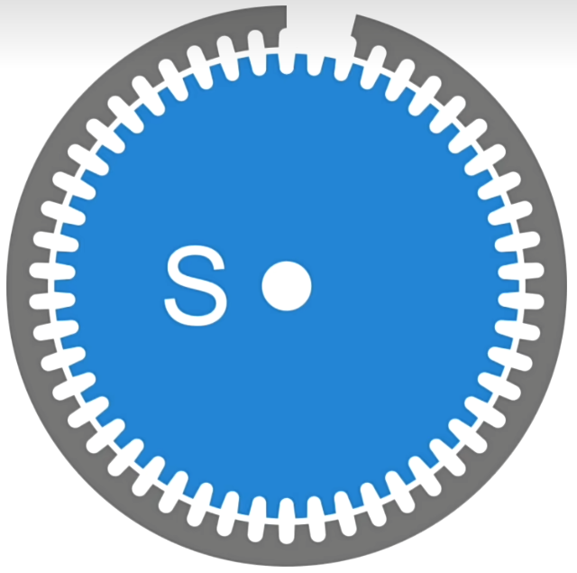
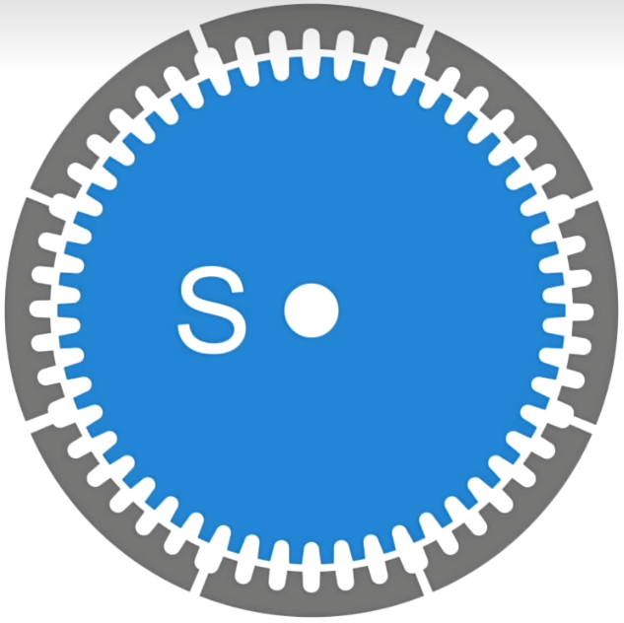
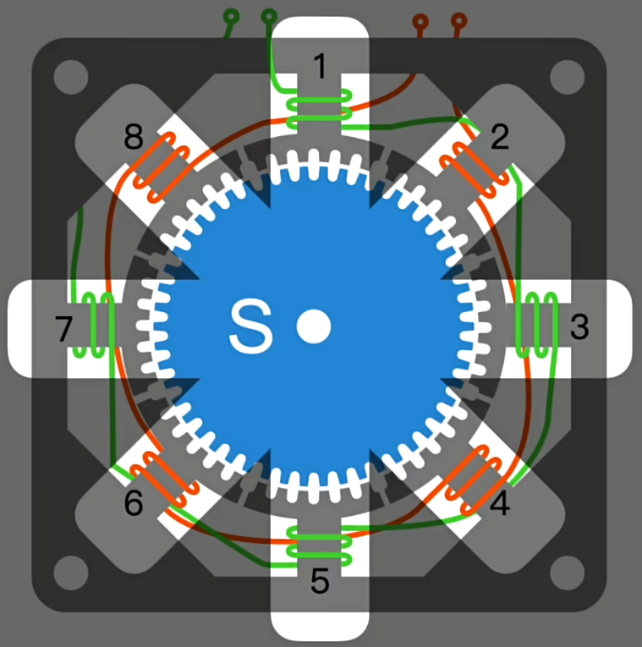

3. 继续减小步距角
某一时刻，只有一组定子、转子的齿（如1和5）可以完全对齐的。
若1和5对齐，则2和6，4和8相差1.8°，3和7相差3.6°
步距角变成1.8°，单双拍结合可减小到0.9°
定子轮齿：48个
转子轮齿：50个
但是，定子、转子的齿间距相等
每个齿对应角度：
360°/50=7.2°
定子上的缺口角度：
7.2°×2=14.4°
定子分8组均匀分布，
缺口也被8等分
每个缺口的角度：
14.4°/8=1.8°
Notes:
一、虽然前面把步距角从 90° 砍到 22.5°，但工业里像芯片制造、精密仪器，还需要更小的步距角！实际的步进电机在原有基础上，使用了“齿牙错位术”的终极大招。
二、拆解 “齿牙错位” 核心：定子转子的 “齿数游戏”：定子（灰色）和转子（蓝色）；定子轮齿：48；转子轮齿：50。齿数不一样，但齿间距相等 ！
三、步距角计算：每齿角度360/50=7.2°；定子缺2齿,缺口角度共7.2°×2=14.4°；然后定子缺口被分成 8 组，每个缺口角度 = 14.4°÷8=1.8°
简单说：定子把 “大缺口” 切成 8 个 “小牙缝”，转子每步只能 “挤过 1 个牙缝”（1.8°），步距角直接砍到 1.8°，比之前 22.5° 细 10 倍多！
四、旋转对齐：当定子1、5齿对齐转子齿，2、6齿差1.8°，3 、7号3.6°… 定子齿 “接力对齐” 时，转子只能 “一步 1.8°” 地挪，像被齿牙 “咬着走”，超精准！
五、增加扭矩：实际的转子继续进化——S 极齿和 N 极齿交叉拼接，相邻齿差 3.6°！当定子 1、5 吸引S极齿，3、7吸引N极齿，相当于 “左右一起拉”，扭矩直接翻倍！

Slide 6
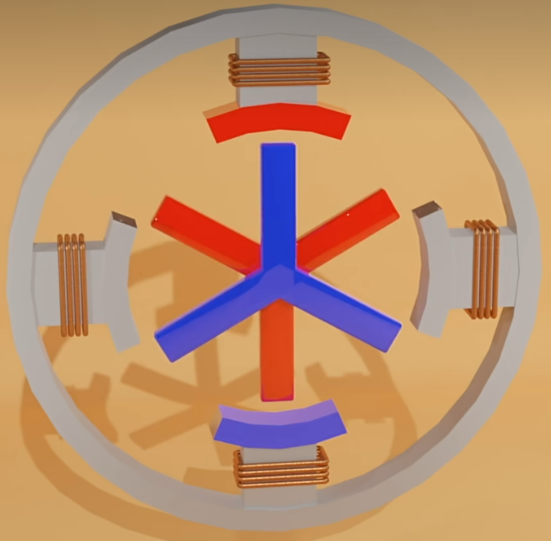
4. 加大扭矩的原理
S
N

Slide 7
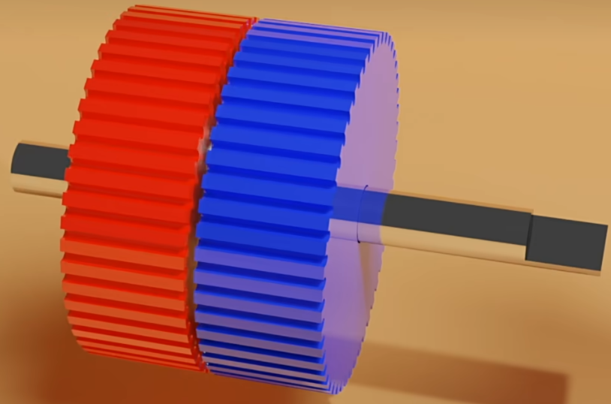
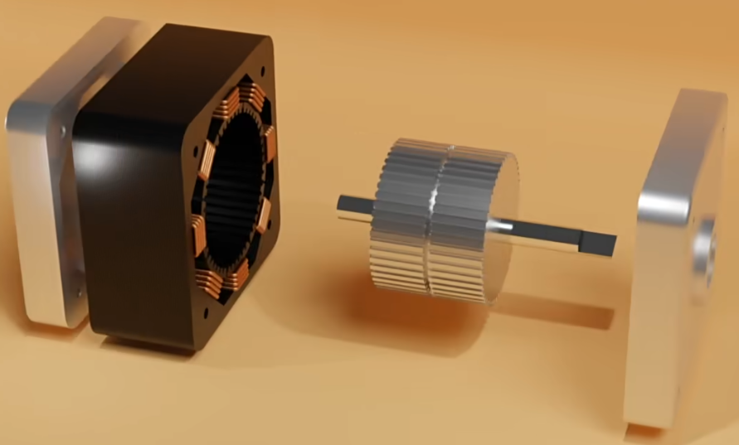
5. 实际情况
实际上的转子：S极齿和N极齿交叉拼接，相邻齿之间差3.6°。
1、5吸引转子上S极齿的同时；3、7吸引转子上的N极齿。
步进电机的扭矩（转动的力量）增加了。
Notes:
这就是团结的力量

Slide 8
POWERPOINT DESIGN
2025
谢谢大家
主讲人：
高博士
时间：
2025.8

